Slide 1

TurtleLife é uma empresa preocupada com as tartarugas

Slide 2
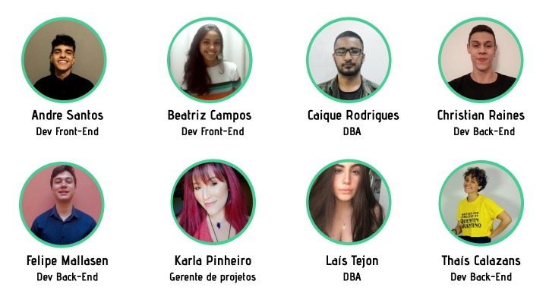
NOSSO TIME

Slide 3
COMO NASCEU NOSSA EMPRESA
Através da proposta de criação de um projeto.
Definição de cargos da equipe
05/09
Apresentação da 1ª sprint
04/09
04/09
Definição do tema
05/09
Ínicio do desenvolvimento do projeto
25/09

Slide 4
CONTEXTUALIZAÇÃO
O que são as tartarugas?
Em que ambiente elas vivem?
Como a falta delas impactam no nosso planeta?
Qual a importância no ecossistema?
Curiosidades

Slide 5
01
02
Poluição
Aquecimento global e Variações de temperatura
03
04
Pesca acidental
Falta de autonomia para controlar o sexo a nascer
PROBLEMÁTICA

Slide 6
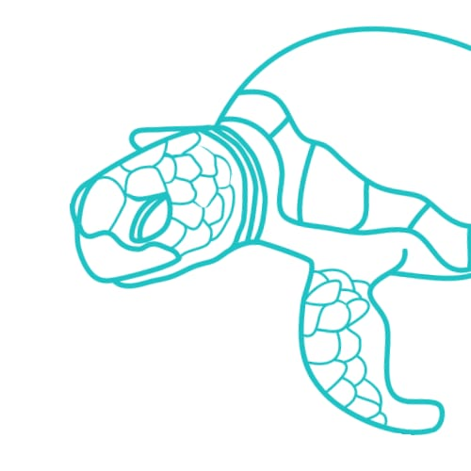
SOLUÇÃO PROPOSTA
Desenvolver um sistema de controle e registros de temperatura para incubação de ovos de tartarugas, visando manter um ambiente controlado e ajustado de acordo com a necessidade da espécie.
Controlar através do monitoramento de temperatura o sexo dos ovos de tartarugas.
Unir forças a Instituições que lutam contra a extinção das tartarugas.
Prezar pela veiculação de informações importantes e conscientização sobre a importância de tartarugas para o meio ambiente.

Slide 7
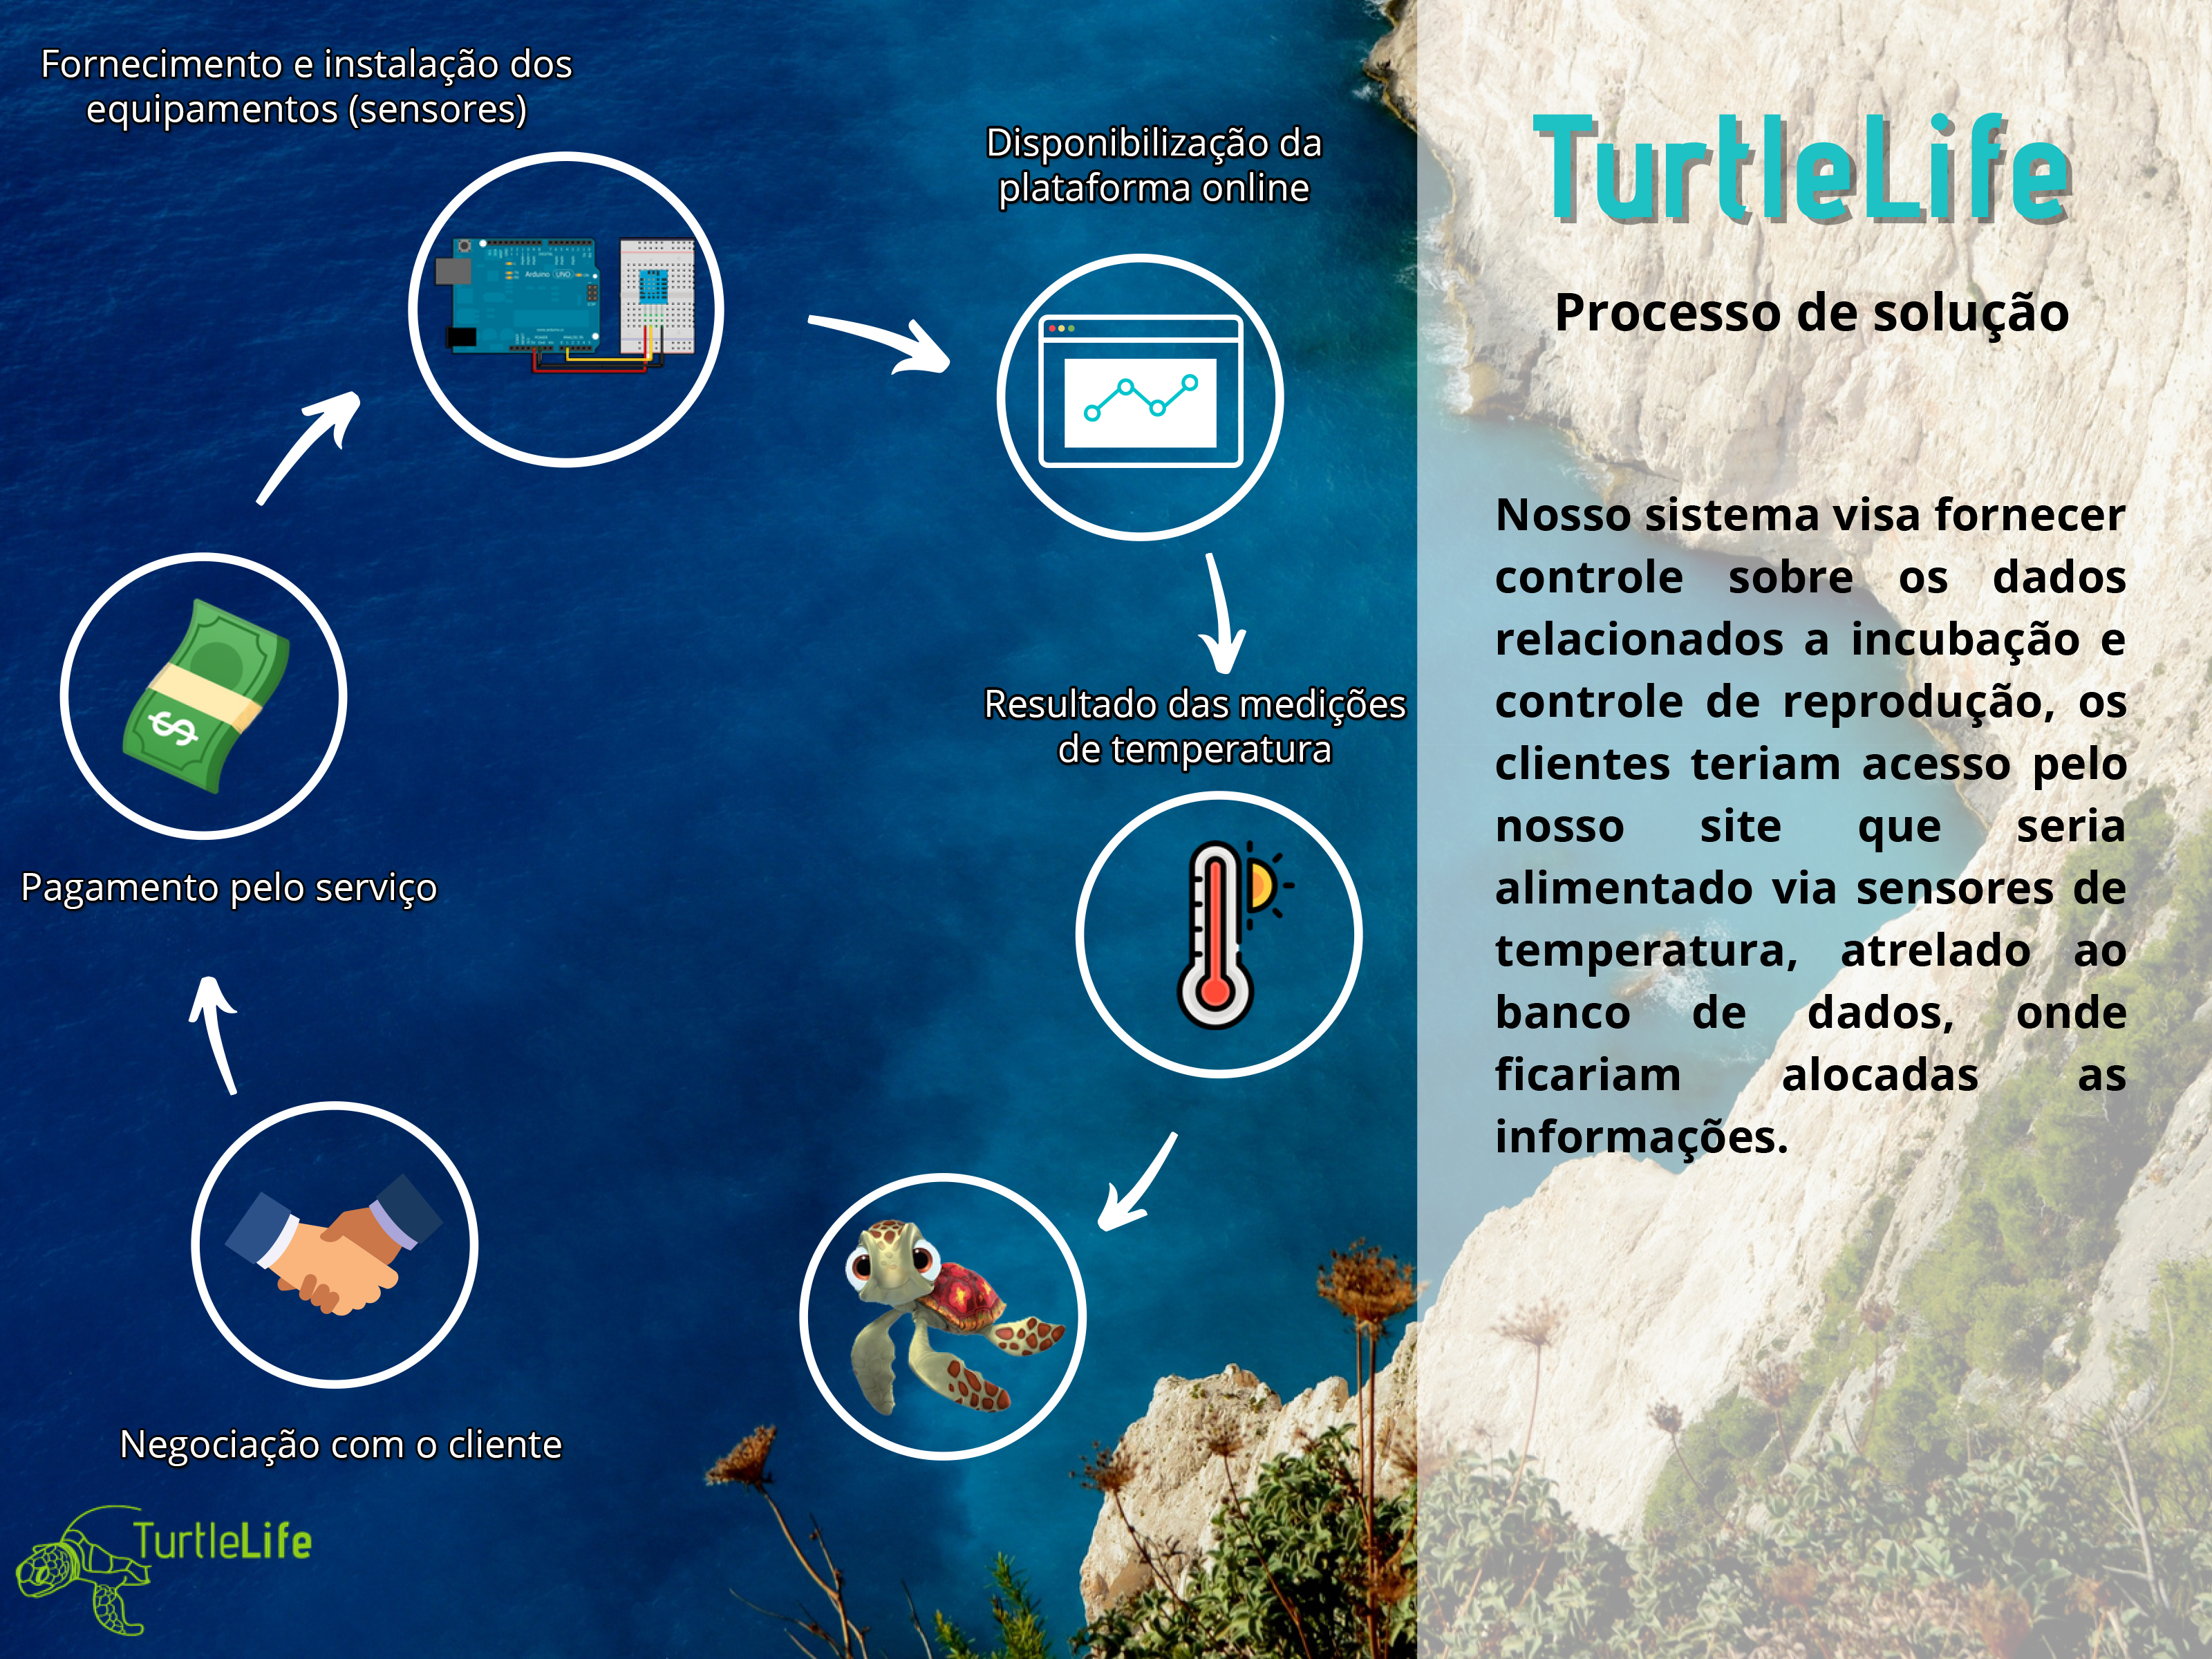

Slide 8
REQUISITOS
NÃO FUNCIONAL
FUNCIONAL
FUNCIONAL
NÃO FUNCIONAL
O site deve possuir gráficos das temperaturas coletadas
Captura da temperatura através do sensor
O banco de dados deve estar bem alinhado com as informações do sistema
Todos os dados capturados pelo sensor devem ser armazenados no banco de dados

Slide 9

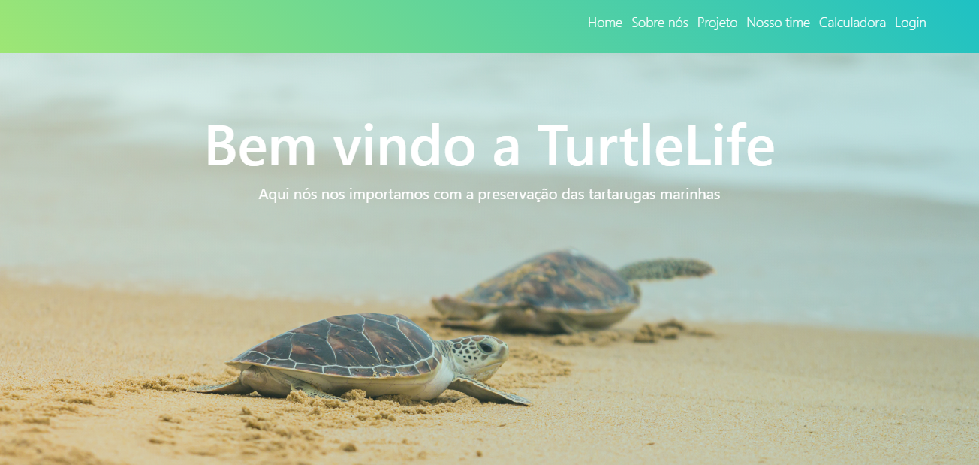
SITE INSTITUCIONAL
Aqui você pode visualizar o protótipo do site

Slide 10
CALCULADORA FINANCEIRA
Para instituição de Preservação Ambiental uma ideia clara baseada em porcentagem, para empresas de Pesca uma visão realista dos seus prejuízos e lucros!

Slide 11
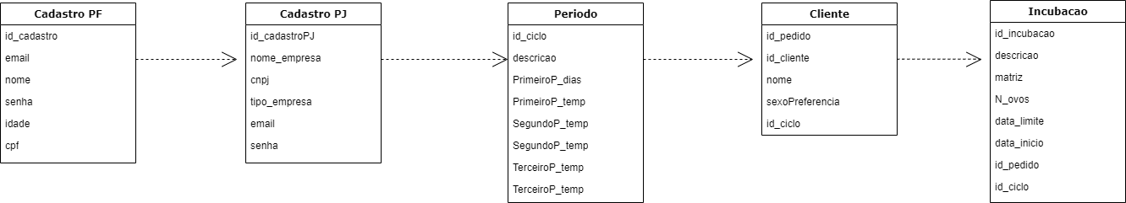
Tabelas

Slide 12
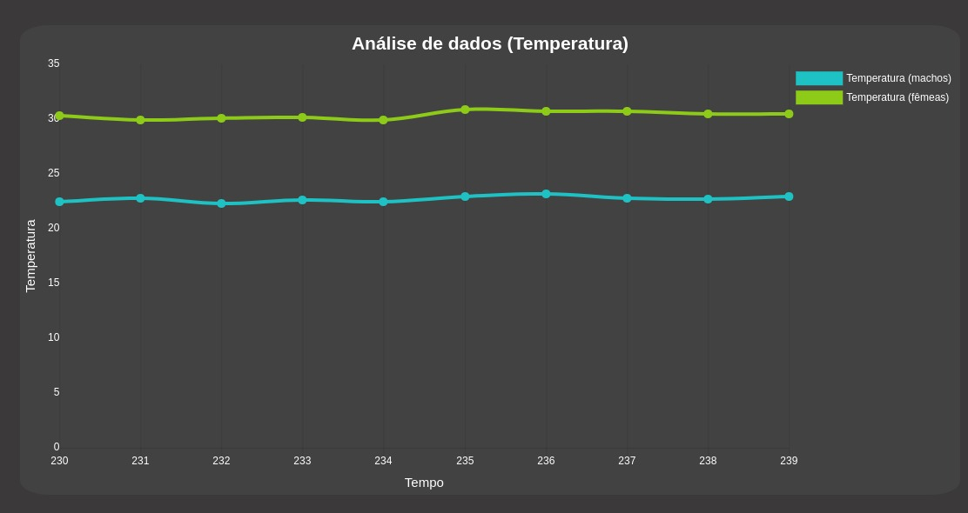
GRÁFICO REPRESENTATIVO

Slide 13
GITHUB
PULL
GIT ADD .
PUSH
GIT COMMIT
Para atualizar o repositório local
Para criar um pacote com as alterações feitas
Para subir as alterações no repositório remoto
Para colocar legenda no pacote de alterações

Slide 14
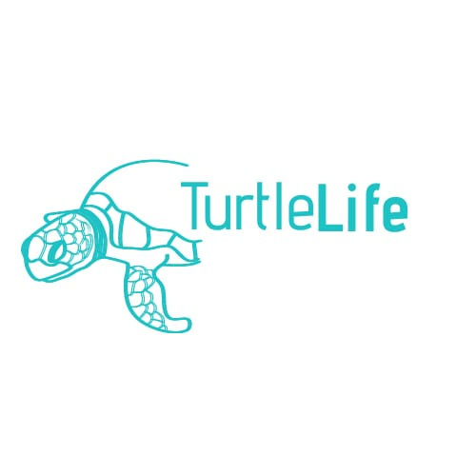
Obrigado!
Alguma pergunta?
www.turtlelife.com.br

